Slide 1


Slide 2
En scène!
Notions théoriques sur le texte dramatique

Slide 3
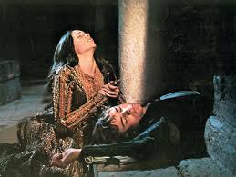
Les principaux genres dramatiques
Est-ce que vous connaissez des genres dramatiques?
La tragédie: C’est une pièce au dénouement malheureux qui raconte l’histoire d’un personnage illustre aux prises avec un destin cruel et impitoyable.
Un exemple connu de tragédie serait Roméo et Juliette de Shakespeare.

Slide 4
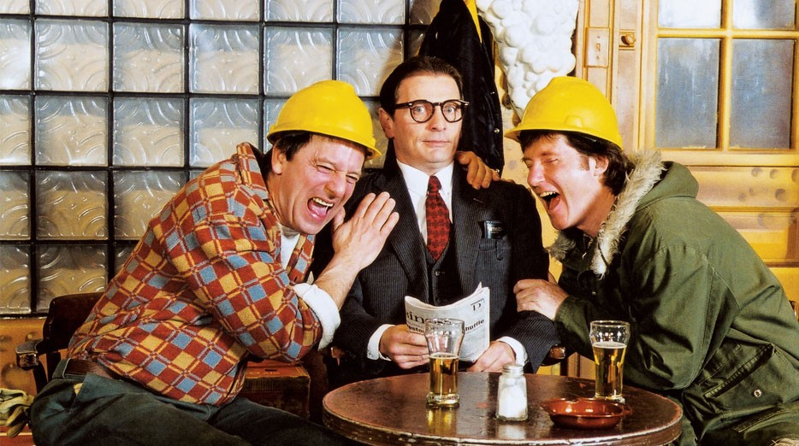
La comédie: Une pièce au dénouement heureux qui présente un individu ou un groupe social dont elle souligne le ridicule de certains comportements.
C’est un genre très populaire. Molière est un auteur comique. Broue est une des comédies importantes au Québec. (Les voisins, plusieurs pièces de Molière, etc.)
Dans une comédie, on s’attend à un dénouement heureux qui fait triompher le gros bon sens au détriment des figures d’autorité tyranniques. La comédie cherche à faire rire.

Slide 5
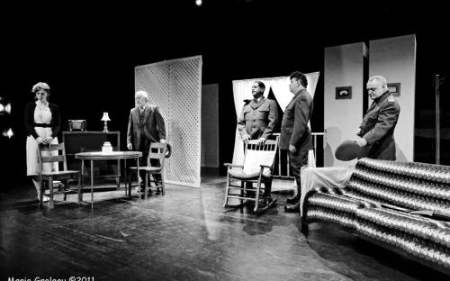
Le drame: C’est une pièce réaliste et sérieuse, au dénouement généralement malheureux, dans laquelle le personnage principal vit une situation accablante, mais pas toujours sans issue.
Tit-Coq de Gratien Gélinas est un drame du théâtre québécois.
Ce sont des histoires à la fois tristes et drôles comme dans la vraie vie.
À propos du mot drame
Pris dans un sens plus large, le nom drame désigne tout ouvrage écrit pour le théâtre. L’adjectif dramatique signifie «relatif au théâtre», tandis que le nom dramaturge désigne l’auteur des pièces de théâtre.

Slide 6
Les particularités de la pièce de théâtre
Elle est écrite pour être jouée sur scène
Elle comporte des répliques et des didascalies
Elle est principalement constituée de séquences dialogales
Elle a recours à la double énonciation, c’est-à-dire que les personnages parlent entre eux, mais aussi au public.

Slide 7
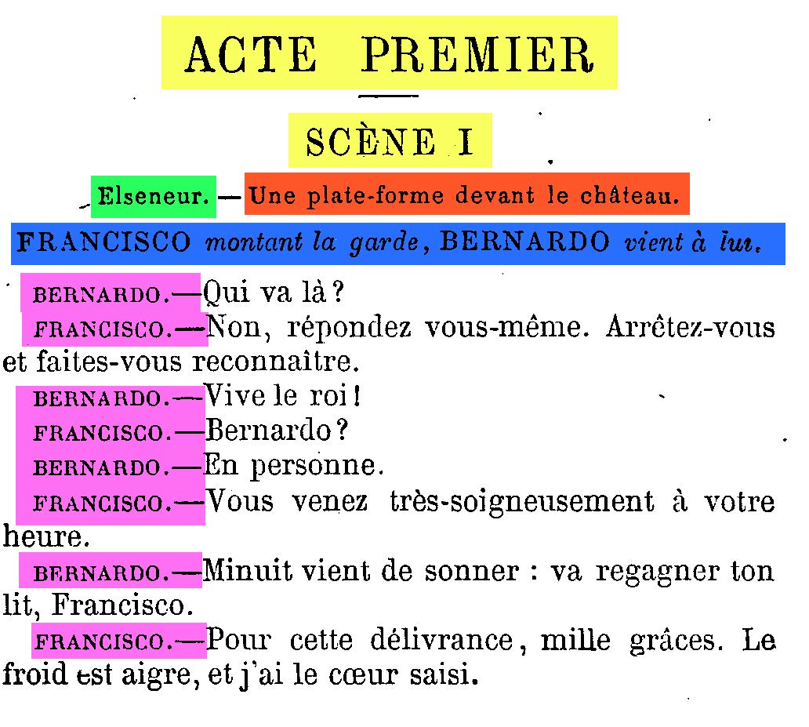
Les didascalies
Indications variées que l’auteur destine au metteur en scène, aux comédiens et aux divers artisans d’une pièce.
Principales utilités des didascalies:
-Faire une liste des personnages, décrire les décors et indiquer l’époque et le lieu
-Marquer les divisions du texte
-Apporter des précisions variées (décor, lieu, temps)
-Préciser quel personnage parle et au besoin à qui il s’adresse
-Donner des indications relatives à l’expression pour guider le jeu des comédiens
-Indiquer des déplacements, des mouvements, la position et les gestes des comédiens

Slide 8
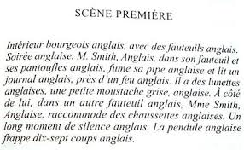

Slide 9
Les sortes de répliques
Le dialogue: un échange de réplique
La tirade: une longue réplique dite sans interruption qui forme un tout
L’aparté: ce qu’un personnage dit pour lui-même
Le monologue: paroles ou pensées livrées à voix haute par un personnage qui est, ou se croit, seul en scène.

Slide 10
Les divisions d’un texte de théâtre
Les actes sont les divisions d’une pièce en grandes parties. Elles marquent la progression de l’action. Habituellement, une pièce contient de un à cinq actes.
Les scènes sont les subdivisions d’un acte. Dans le théâtre classique, elles correspondaient à l’arrivée ou le départ d’un personnage.
Les tableaux sont des unités indépendantes des autres tableaux qui servent à présenter une réalité selon différentes perspectives.

Slide 11
Le temps et le lieu
Les didascalies et le contenu de certaines répliques permettent de situer l’époque et le lieu des événements, de même que leur ordre chronologique.
Certaines pièces respectent la chronologie et présentent les événements dans l’ordre où ils se sont produits. D’autres pièces ne la respectent pas, ils font des retours en arrière ou bien des anticipation.
Temps de l’histoire | Temps de représentation
C’est la durée des événements vécus par les personnages. Ce temps se compte en minutes, en heures, en jours, en semaines ou en mois. | C’est le temps que prennent les comédiens pour jouer une pièce. Ce temps se compte en heures et en minutes.

Slide 12
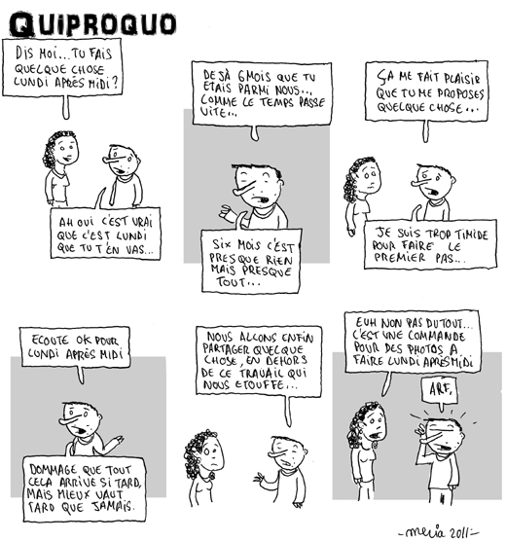
Éléments de l’intrigue
Certains procédés sont propres au théâtre pour alimenter l’intrigue.
Le coup de théâtre: Une surprise, un coup du sort, un événement inattendu qui provoque un retournement de situation.
Par exemple, c’est un procédé utilisé régulièrement dans les télé-réalité ou dans les émissions de suspense.
Le quiproquo: Méprise, malentendu, problème de communication faisant en sorte qu’on prend une personne pour une autre, une chose pour une autre.
Ça arrive souvent avec ses amis, ses parents, etc.

Slide 13
Les personnages
Au théâtre, on découvre les personnages au fil des répliques. Il faut prêter attention aux passages permettant de reconstituer son identité et ses motivations.
Les répliques peuvent nous apprendre:
-Les émotions des personnages
-Des renseignements généraux (nom, âge, occupation, niveau d’instruction, son passé, etc.)
-Les convictions du personnage
Les relations qu’entretiennent les personnages les uns avec les autres sont aussi très révélatrices.
Maître/valet Parent/enfant
Roi/sujet Patient/médecin
Patron/employé Professeur/élève
Mari/femme Amant/maîtresse

Slide 14
Différents personnages
Héros ou héroïne: personnage qui porte un puissant désir de changement
Opposant: personnage qui lutte contre le héros et utilise tous les moyens pour protéger ses acquis
Adjuvant: personnage qui appuie l’un des personnages en opposition

Slide 15
Des questions?
Un résumé de la théorie se retrouve dans le cahier du projet En scène! dans l’annexe 1.

Slide 16
En scène!
Projet sur le texte dramatique
Les consignes sont disponibles sur votre site!

Slide 17
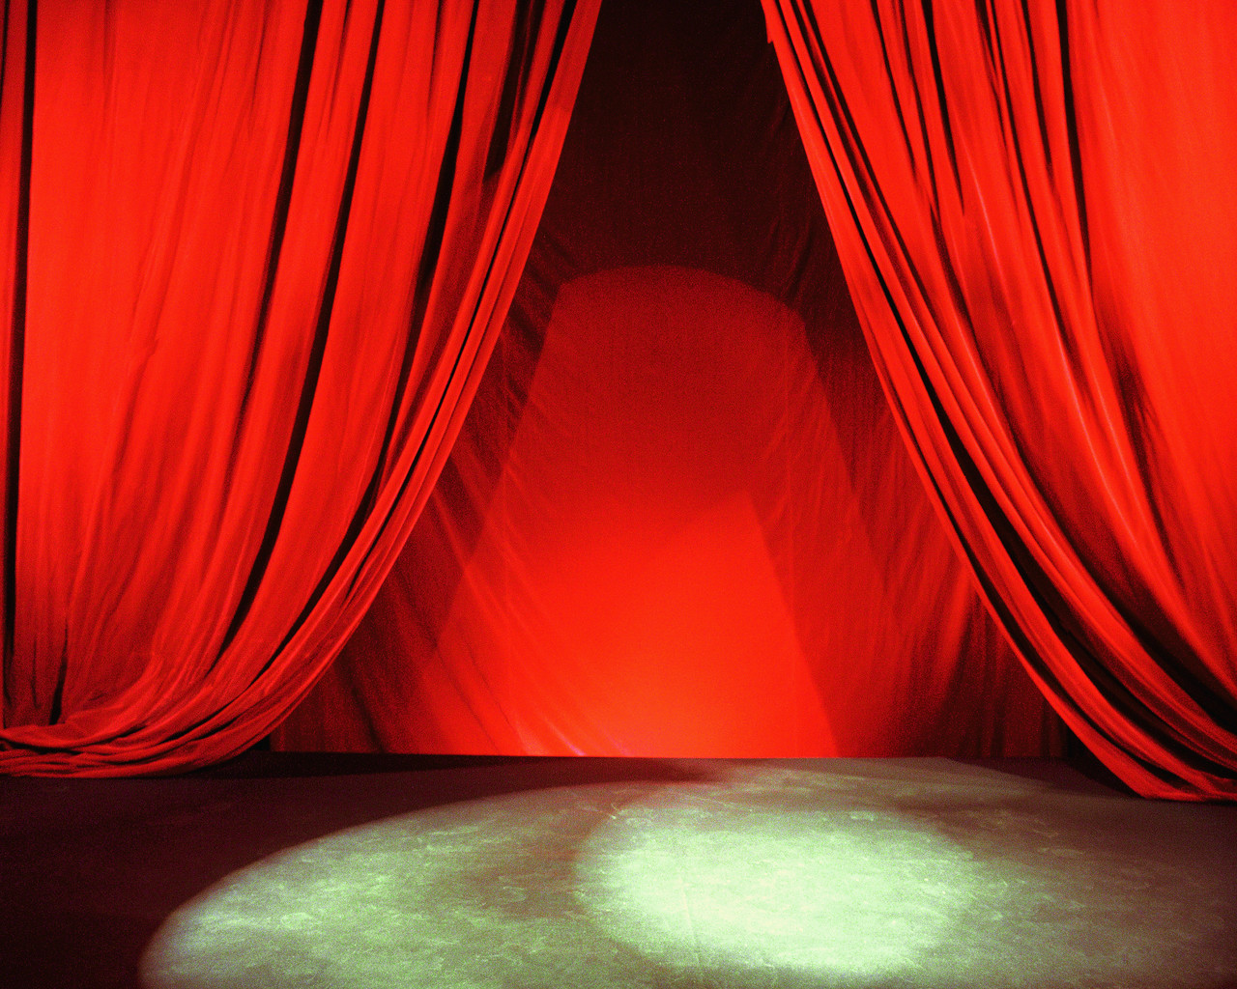
Pièces proposées
Formation des équipes et choix de la pièce

Slide 18
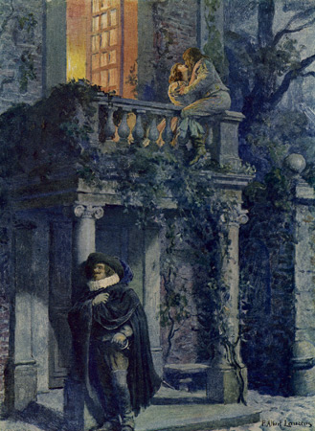
Roméo et Juliette
William Shakespeare
C’est une indémodable tragédie en cinq actes. Adaptée plusieurs fois au cinéma et au théâtre, elle raconte une histoire d’amour impossible entre Juliette Capulet et Roméo Montaigu. En effet, les deux familles se font la guerre. Un stratagème est organisé pour réunir les deux tourtereaux, mais il tombe à l’eau.

Slide 19
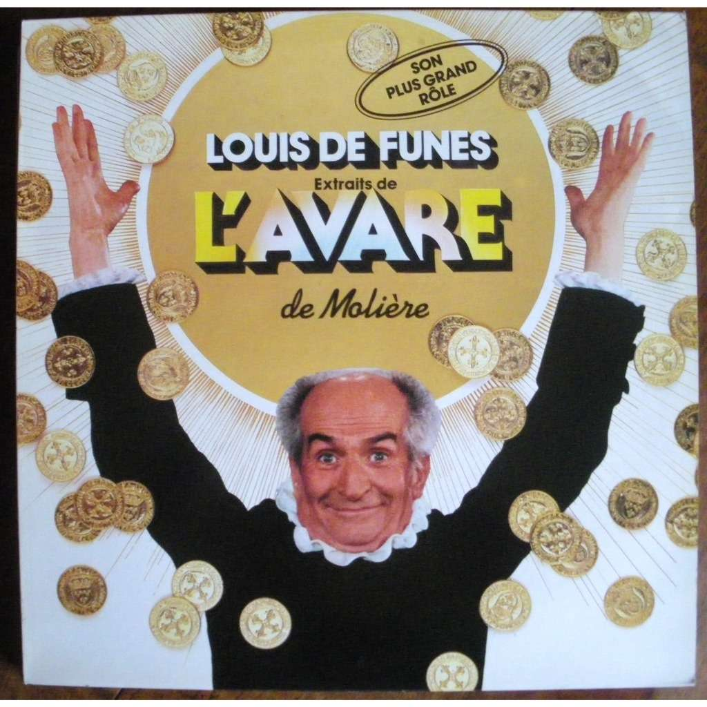
L’avare
Molière
C’est une comédie en cinq actes. Adaptée souvent au cinéma et au théâtre. On peut faire un parallèle entre L’avare et Un homme et son péché. Harpagon adore l’argent. Il a l’impression que tout le monde veut lui voler son argent. Il «vend» ses enfants à des riches pour récolter de l’argent sans même se soucier de leurs envies. Bref, il ne vit que pour l’argent.
Quiproquo au rendez-vous!

Slide 20
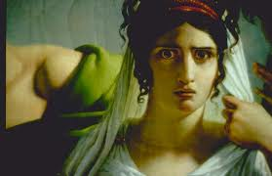
Phèdre
Une tragédie en cinq actes. La pièce raconte l’histoire de triangles amoureux impossibles qui s’entrecoupent. Ces amours sont impossibles à cause du lien qui unit les personnages et du contexte historique.
Jean Racine

Slide 21
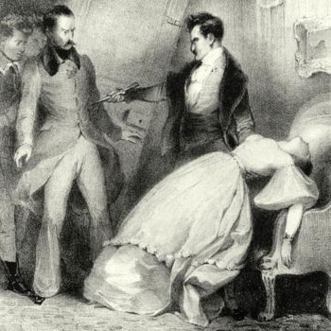
Antony
Alexandre Dumas
C’est un drame en cinq actes. Une jeune fille, Adèle, qui fait de son mieux pour fuir son amant. Antony qui fait tout pour la poursuivre. Une histoire d’adultère où on fait tout pour sauver les apparences.

Slide 22
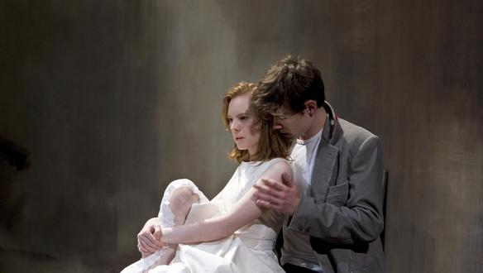
On ne badine pas avec l’amour
Alfred de Musset
Dans un stratagème pour gagner l’amour de Camille, Perdican tue indirectement Rosette, sa sœur. Camille en l’apprenant quitte Perdican. Une bonne leçon qu’on ne doit pas badiner avec l’amour.

Slide 23
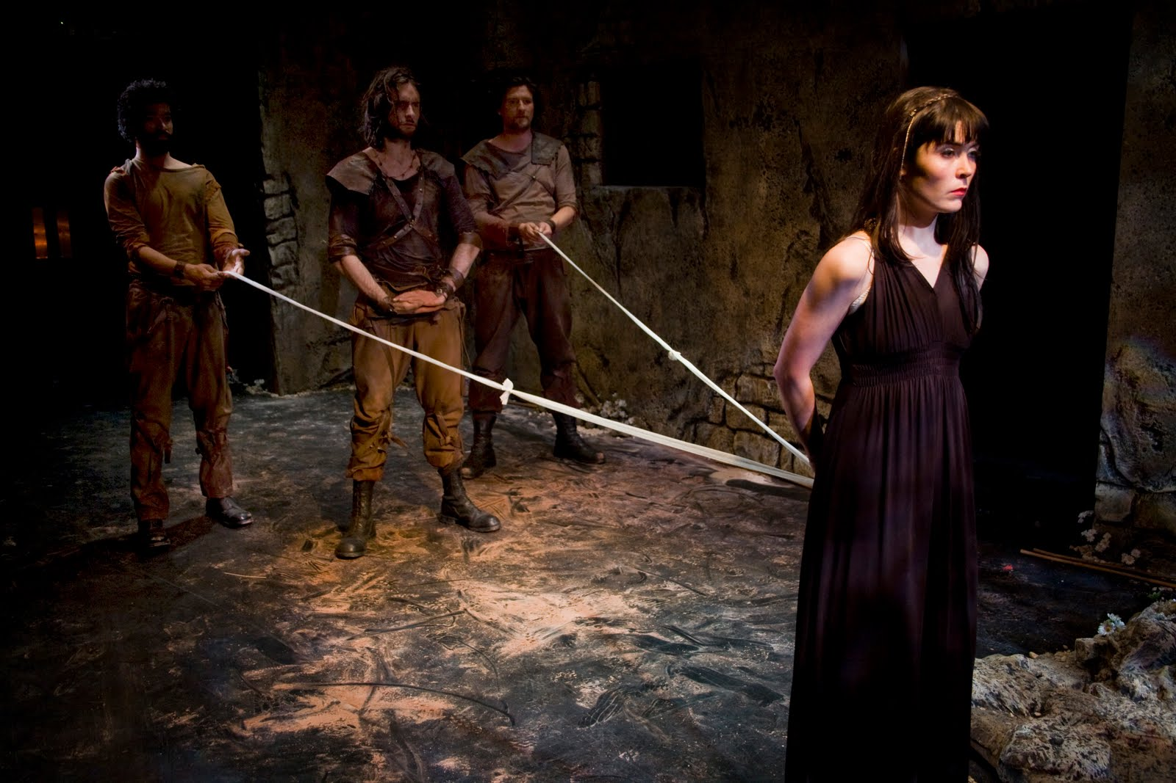
Antigone
Jean Anhouil
Tragédie inspirée d’une tragédie grecque de Sophocle. Antigone veut enterrer son frère décédé, mais pour ce faire, elle doit défier son oncle. Sa sœur essaie de la convaincre de ne pas le faire. Antigone est déterminée et fera ce qu’elle croit juste à n’importe quel prix.

Slide 24
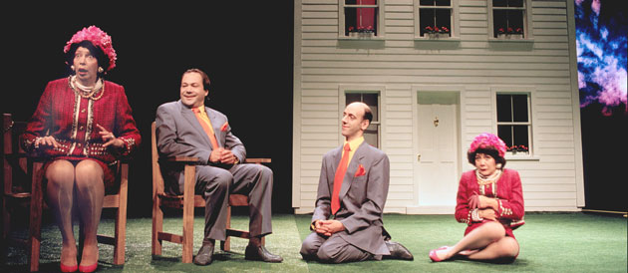

La cantatrice chauve
Eugène Ionesco
C’est la première pièce écrite par Ionesco. Une comédie absurde. Les personnages sont impossibles à reconstituer psychologiquement. Les dialogues sont incohérents ce qui rend impossible la progression du récit. Ionesco critique le chauvisnime, les habitudes de vie et la condition sociale de deux couples bourgeois.

Slide 25
Lecture à l’italienne
C’est une lecture préparée de la pièce. Vous n’aurez pas à la mettre en scène, à créer de décor ou de costumes, mais vous devez lire les répliques avec de l’émotion.
Les intonations que vous prenez doivent représenter votre compréhension du texte et du personnage.
D’abord, vous présenterez l’auteur, le résumé et les raisons qui ont motivé le choix de l’extrait ( environ 3 minutes)
Vous serez assis (ou debout) face à votre public et vous ferez une lecture inspirée et vivante de votre extrait. (8 à 10 minutes)
Il y aura un battement de 5 minutes entre chacune des présentations.
Assurez-vous que TOUS les membres de l’équipe soient présents, sinon un élève de la classe jouera le rôle manquant.

